Slide 1

Název SŠ: | SOU Uherský Brod
Autor: | Mgr. Dana Zajíčková
Název prezentace (DUMu): | Realismus ve světové literatuře: Anglie a USA
Tematická oblast: | Český jazyk a literatura
Ročník: | I. ročník
Číslo projektu: | CZ.1.07/1.5.00/34.0369
Datum vzniku: | duben 2013

Slide 2
ANOTACE
Estetické vzdělávání významně přispívá ke kultivaci člověka, vychovává žáky ke kultivovanému jazykovému projevu a podílí se na rozvoji jejich duchovního života.
Záměrem této sady výukových materiálů s názvem: Český jazyk pro I. ročník oboru KRAJINÁŘ je utvářet kladný vztah k materiálním a duchovním hodnotám, prohloubit a kultivovat jazykový projev žáků.
Žáci získají přehled o hlavních jevech a pilířích v české a světové literatuře od počátku starověku do poloviny 19. století.
Jednotlivé DUMy (prezentace) v této sadě reflektují tematické oblasti, které jsou probírány v předmětu Český jazyk a literatura na SOU Uherský Brod.
Tato prezentace se věnuje představitelům anglického a amerického realismu.

Slide 3
Realismus ve světové literatuře
Anglie a USA

Slide 4
Velká Británie byla v 19. století koloniální i průmyslovou velmocí.
Od 30. let 19. století zde vznikají první dělnické organizace. Odborové hnutí vyústilo v sepsání Charty lidu, jejíž autoři požadovali zvýšení mezd, zkrácení pracovní doby nebo všeobecné volební právo.
Ve stejné době se formují zárodky pozdější liberální a konzervativní strany.
Roku 1833 bylo zrušeno otroctví v britských koloniích.
Symbolem této epochy se stalo dlouhé panování královny Viktorie (1837-1901). Pro viktoriánskou společnost byla charakteristická upjatá morálka a postupné reformy, např. rozšiřování volebního práva nebo vyhlášení samosprávy v britských koloniích (Austrálie, Kanada, Nový Zéland atd.).

Slide 5
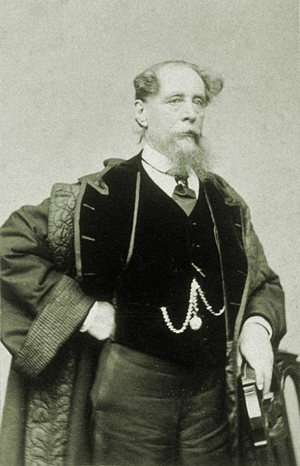

Slide 6
Charles Dickens [čárlz dikinz]
pracoval od 12 let v továrně na leštidla, protože jeho otec skončil ve vězení pro dlužníky.
Vzdělával se četbou, s literární činností začal v 15 letech, ve 24 letech byl již uznávaným autorem.
Později se živil jako písař a novinář, měl 9 dětí.
Cestoval po Americe a pořádal charitativní veřejná čtení.
Satira: Kronika Pickwickova klubu - humoristický román popisuje příhody čtyř londýnských přátel, kteří se rozhodnou navštívit venkov. Nepraktičnost Samuela Pickwicka a jeho společníků je vrhá do mnoha komických situací.
Dickens psal romány s dětskými hrdiny: Oliver Twist, Starožitníkův krám, Život a osudy Davida Copperfielda, Malá Dorritka nebo Nadějné vyhlídky.

Slide 7
Hlavním problémem americké demokracie bylo postavení černošských obyvatel. Zatímco v severních průmyslových státech byli svobodní, v jižních zemědělských státech žili jako otroci. Neměli občanská práva a fakticky byli majetkem svých pánů.
Spory mezi oběma oblastmi vedly k občanské válce Severu proti Jihu (1861-1865). I po vítězství Severu a zrušení otroctví Abrahamem Lincolnem (1809-1865) přetrvával v celých Spojených státech amerických rasismus. Tento prezident založil po rozkolu v demokratické straně roku 1854 republikánskou stranu. Od té doby se tyto dvě politické strany střídají u moci.

Slide 8
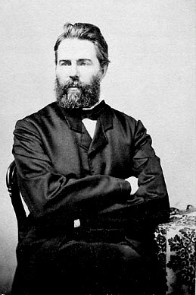

Slide 9
Herman Melville [hérmen melvil]
prožil spoustu dobrodružství
Pracoval jako písař, učitel a plavčík. Sloužil na velrybářské lodi, odkud uprchl kvůli surovému zacházení na ostrov Nukuhivu (Marquézy), kde ho zajal kmen lidojedů z údolí Taipi. Po útěku se dostal na australskou loď, která ho zavezla na Tahiti, přes Havajské ostrovy se vrátil do Spojených států.
Melville psal romány z námořnického prostředí – První plavba a Bílá velryba.

Slide 10
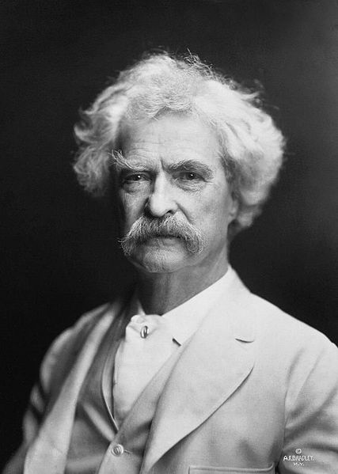

Slide 11
Mark Twain
Samuel Langhorne Clemens [semjuel lenghórn klemenz] psal pod pseudonymem Mark Twain [márk tvejn], což bylo volání lodního měřiče, že je řeka hluboká 2 sáhy.
Pracoval jako sazeč, novinář a lodivod parníku na Mississippi. Později se přestěhoval za bratrem, který se stal guvernérem Nevady.
Zkoušel štěstí jako zlatokop a psal humoristické prózy.
K jeho nejznámějším dílům patří romány Dobrodružství Toma Sawyera, Dobrodružství Huckleberryho Finna.

Slide 12
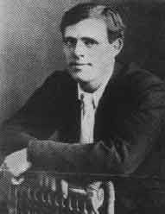

Slide 13
Jack London [džek landn]
musel od 15 let živit celou rodinu. Pracoval jako kamelot, rozvážel led, zametal hostince a byl dělníkem v konzervárně. V 16 letech si za půjčené peníze koupil plachetnici a stal se ústřicovým pirátem. Později byl pomocníkem námořní policie a vystřídal řadu dalších zaměstnání.
Spolu s tisícovkami nezaměstnaných se zúčastnil pochodu na Washington a v době zlaté horečky se vydal na Klondyk.
Spáchal sebevraždu.

Slide 14
Jack London: dílo
London napsal autobiografické prózy: Démon alkohol, Martin Eden.
London si všímal sociálních problémů – román Lidé z propasti.
Nejznámější jsou jeho prózy o divoké přírodě: Volání divočiny, Bílý tesák, Mořský vlk a Tulák po hvězdách.

Slide 15
Kontrolní otázky
Který autor musel od 15 let živit celou rodinu?
Který autor zkoušel štěstí jako zlatokop a psal humoristické prózy?
Který autor pracoval od 12 let v továrně na leštidla?
Kterého autora zajal kmen lidojedů?

Slide 16
Seznam obrázků
SCEWING. Wikimedia Commons [online]. [cit. 22.4.2013]. Dostupný na WWW: http://cs.wikipedia.org/wiki/Soubor:Gurney-dickens.jpg
INEVERCRY. Wikimedia Commons [online]. [cit. 22.4.2013]. Dostupný na WWW: http://cs.wikipedia.org/wiki/Soubor:Herman_Melville_1860.jpg
BEAO. Wikimedia Commons [online]. [cit. 22.4.2013]. Dostupný na WWW: http://cs.wikipedia.org/wiki/Soubor:Mark_Twain_by_AF_Bradley.jpg
JANNEMAN. Wikimedia Commons [online]. [cit. 22.4.2013]. Dostupný na WWW: http://cs.wikipedia.org/wiki/Soubor:JackLondon.jpg

Slide 17
Seznam zdrojů
SOCHROVÁ, Marie. Kompletní přehled české a světové literatury. 1. vyd. Havlíčkův Brod: Fragment, 2007, 356 s. ISBN 978-802-5303-115.

